Slide 1
스토리보드
#Tittle ( 혼자 떠나는 김해 고분 여행)
기획의도
현대사회를 살아가는 우리에게 평소에 알지 못했던
옛 가야의 아름다움을 젊은 새대에게 여행을 떠나는 듯한 느낌으로
친근하게 알려주고, 김해 가야 고분의 역사적 가치를 다시 한번 알리고
지역 관광 경제가 활성화 되는 것을 기대하는 의도에서 기획함.
플랫봄:유튜브(쇼츠영상)
분량:
장르:여행
출연:

Slide 2
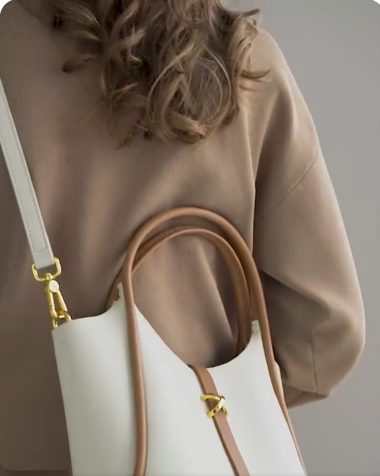
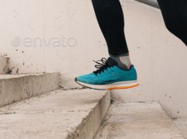
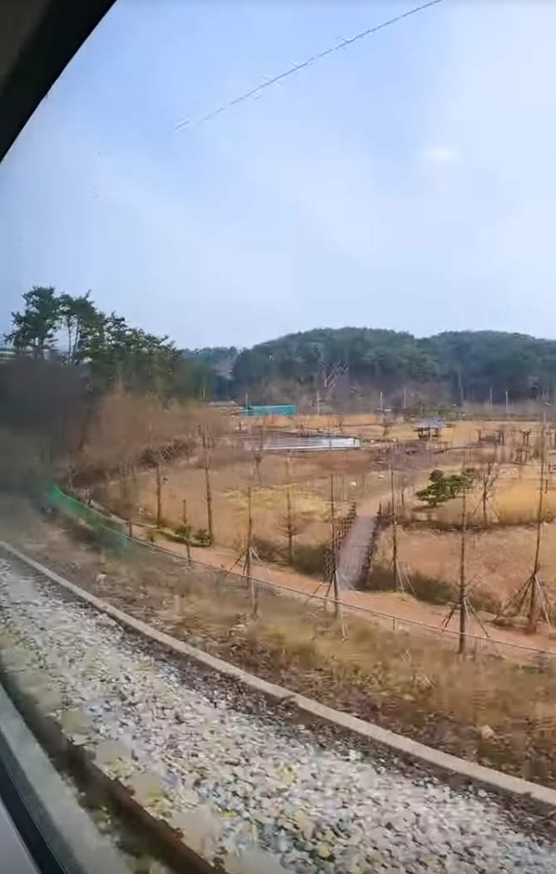
스토리보드
STORYBOARD #01
화면구성(Video)
인트로(6’)
#가방을 매는 사람 뒷모습 2’ (클로즈아웃)
#기차의 입구를 밟는 사람 2’ (클로즈업)
#기차의 창 외부배경 2’
# Sound : Erik Lund - Summertime

Slide 3
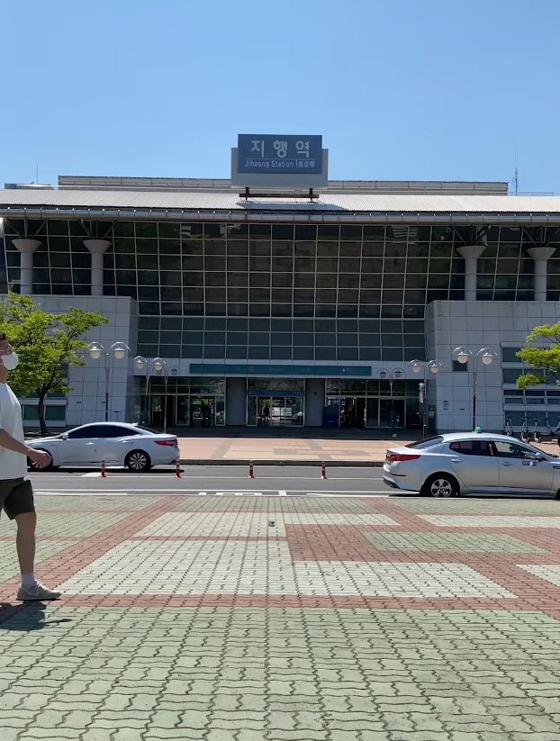
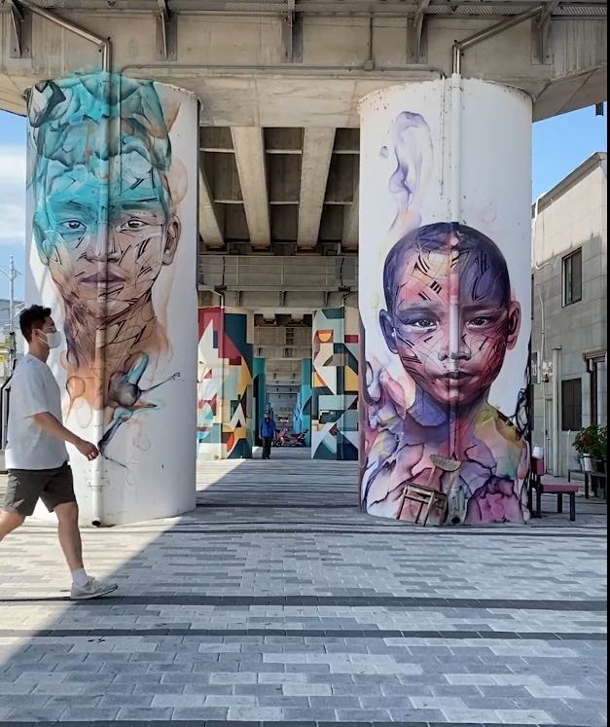
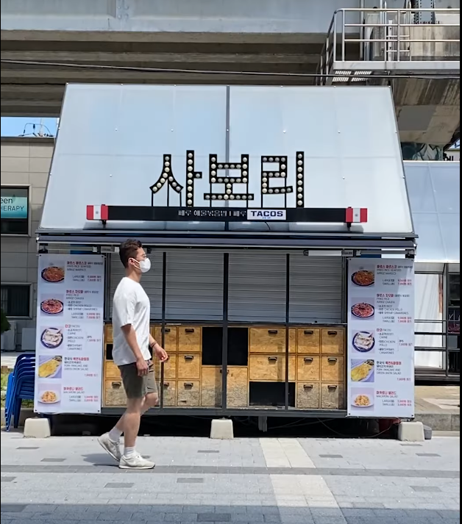
스토리보드
STORYBOARD #02
화면구성(Video)
TAKE 1 (3’)
#사람이 지나가면서 거리의 배경이 바뀐다
첫 번째 장소:진영역 앞
두 번째 장소:봉리단길 거리
새 번째 장소:봉리단길 거리
네 번째 장소:수로왕릉 앞
다섯 번째 장소:김해국립 박물관 앞

Slide 4
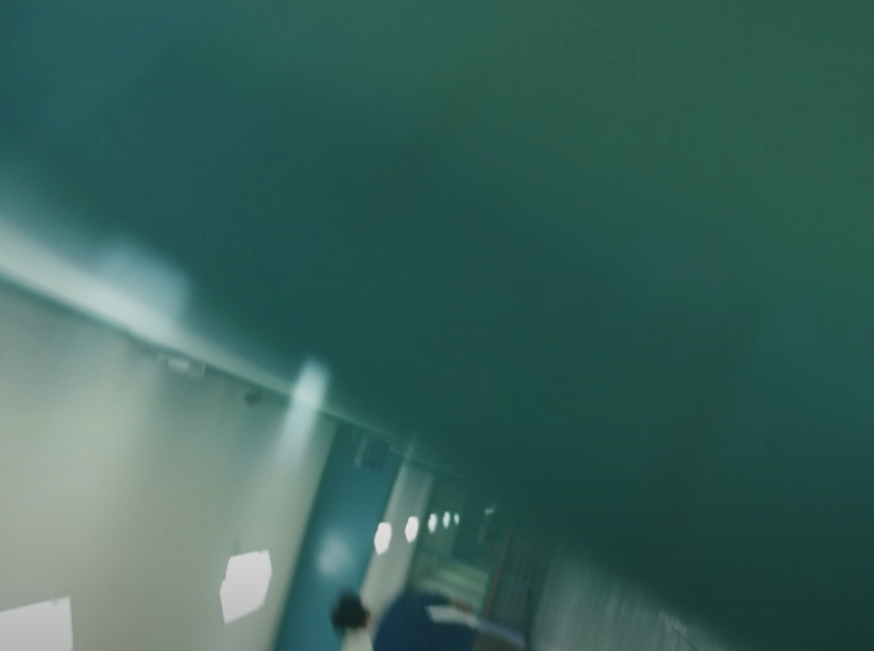
스토리보드
STORYBOARD #03
화면구성(Video)
인서트 (1’)
#카메라가 옆으로 돌면서 화면 전환

Slide 5
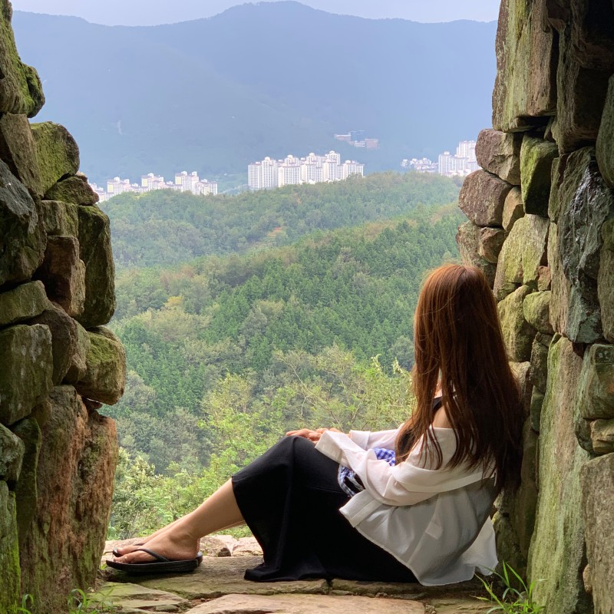
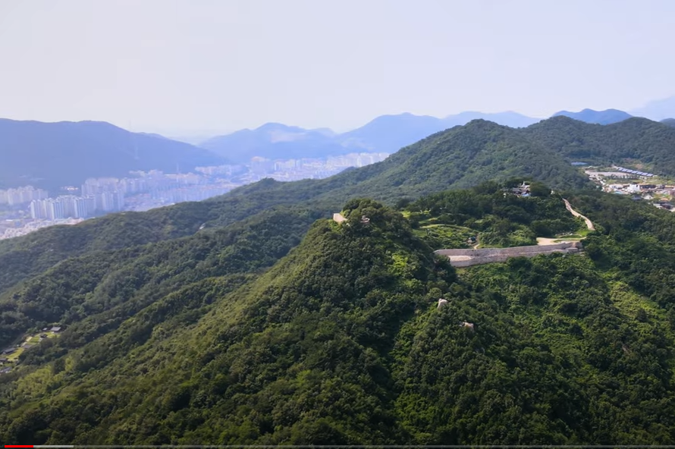
스토리보드
STORYBOARD #04
화면구성(Video)
TAKE 2 (15’)
#사람의 뒷모습과 분산성의 배경이 나온다
#카메라가 점점 앞쪽으로 올라간다
#위로 올라가서 항공뷰로 촬영

